Slide 1
Упражнение S06
Решения

Slide 2
Решение на S06 E01
Пирамида
Начало с празна форма THREE.Geometry
Върхове
Добавяне с THREE.Vector3
Трябва да знаем подредбата им
Индексите им са от 0 нагоре

Slide 3
Стени
Добавяне на стени с THREE.Face3
Върховете се реферират с индексите им
Редът им е обратен на часовниковата стрелка погледнато отвън: 0-2-1, 1-2-4, …
4
3
2
0
1

Slide 4
Осветяване
Оправяне на нормални вектори с computeVertexNormals

Slide 5
Решение на S06 E02
Описание на профила
Движение без рисуване с moveTo
Движение с рисуване а lineTo
(0,4)
(-2.5,2)
(2.5,2)
(-2,2)
(2,2)
lineTo
moveTo
(-2,-2)
(2,-2)

Slide 6
Решение на S06 E03
Мъгла
Сцената има поле fog, в което се записва обект Fog (линейна) или FogExp2 (експоненциална) мъгла
Добре е цветът на фона и на мъглата да е един и същ

Slide 7
Разположение в position
Случайни координати по X и Z в диапазона -70 до 70
Ориентация в rotation
Или 0, или π/2 радиана с Math.PI/2*Math.round(Math.random())
Размер в scale
Различни размери по трите оси в диапазона от 0.5 до 1.5

Slide 8
Решение на S06 E04
Външен контур
С две квадратични криви (почти както се прави сърце с пръсти)
moveTo

Slide 9
Вътрешен контур
Пълна дъга (окръжност)
Внимание
За да стане желаната дупка, трябва с moveTo да се пренесе текущата точка в десния край на окръжността
moveTo

Slide 10
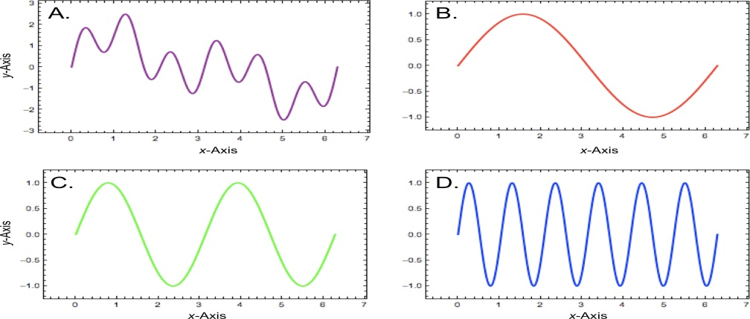

Решение на S06 E05
Трансформация на синусоидата
Въртене на 45° по часовниковата стрелка
Мащабиране (за да спестим умножение)
Преместване нагоре по Y
x₁ = t
y₁ = sin(t)
x₂ = sin(x) + x
y₂ = sin(x) − x + 8
8

Slide 11
Решение на S06 E06*
Измерване с групирани сгради
Тестваме FPS за генерирането на кадър за N=256, 512, 1024, … (FPS = Frames per second, брой кадри в секунда)
При измерваме изчакваме малко да се стабилизира показанието за FPS

Slide 12
Измерване със слети сгради
Създаваме празна форма planet
За всяка сграда първо актуализираме с updateMatrix матрицата ѝ (тя съдържа позицията, ориентацията и мащаба ѝ)
После с merge сливаме фòрмата на сградата с фòрмата planet
Резултат
Без сливане се задъхва при 2000 сгради
Със сливане се задъхва при 65000 сгради

Slide 13
N | fps групиране | fps сливане
256 | 60 | 60
512 | 60 | 60
1024 | 41 | 60
2048 | 20 | 60
4086 | 10 | 60
8192 | 5 | 60
16384 | 2 | 60
32768 | 1 | 32
65536 | - | 16
* Задъхване при fps < 24

Slide 14
Край

